Slide 1
킥라니 구조대
인공지능과 라즈베리파이 기술을 이용한
전동 킥보드 수동/자동 SOS 신고 서비스 개발
2023-2 P-실무프로젝트
201735984 손현철
201736036 정찬진
201935288 안지훈
202035147 류성열

Slide 2
목차
2023-2 P-실무프로젝트
개발 배경
개발 내용
개발 일정
서비스 시나리오
R&R 분배
개발 산출물

Slide 3
킥라니 구조대
개발 배경
2023-2 P-실무프로젝트

Slide 4
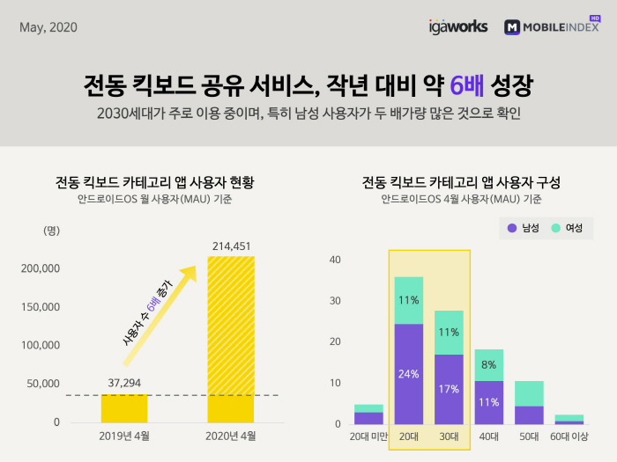
전동킥보드의 대중화
개발 배경
2023-2 P-실무프로젝트
p4
*전동킥보드 대중화의 시작 :2018년 서울시에서 처음 시작
*2019년 ~2020년 사이에는 사용자 현황 수치가 1년 사이에 6배나 증가하였다
*20,30대 사이에서 유행하여 빠르게 매년 성장하고 있는 공유 전동킥보드 사용률

Slide 5
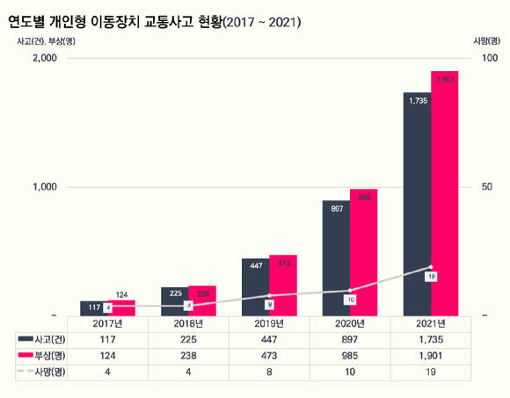
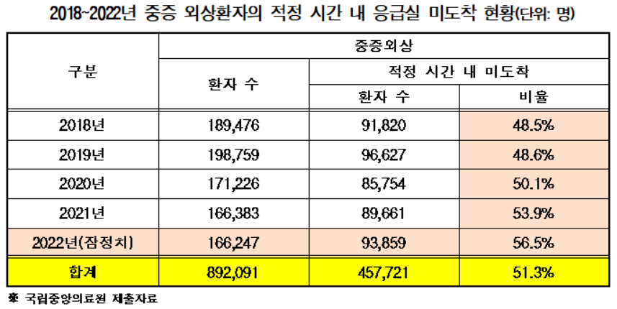
"매년 높아지는 전동킥보드의 사고 건수/ 적정시간 내 응급실 미도착 비율”
개발 배경
2023-2 P-실무프로젝트
p5
매년 증가 하는
사고 건수
사고 건수 대비 대책 마련이 미비한 현실
사고발생 시
빠른 신고의 필요성
빠른 신고로 인해
빠른 구조 효과 기대

Slide 6
킥라니 구조대
서비스 시나리오
2023-2 P-실무프로젝트

Slide 7




서비스 시나리오
2023-2 P-실무프로젝트
p7
“사고 발생 즉시 신고 하여 구급대의 빠른 현장 출동을 돕는다”
수신한 위치 정보를 바탕으로 빠른 출동 및 빠른 대처
전동 킥보드 사용시 앱과 연결
사고 감지 기능 시작
구조대 출동 시작
GPS모듈을 통해 위치 정보 수집
GSM모듈을 통해 119에 위치 정보 발신

Slide 8
서비스 시나리오
2023-2 P-실무프로젝트
p8
사고 발생
1.자동 신고 기능 -위치 정보 전송
2.사고 센싱 데이터 전송
3.수동 신고 버튼 기능-위치 정보 전송
[사전 번호 저장 기능]
구조대에게만 위치정보 메시지를 보내는 것만이 아닌 가족,친구 등 미리 저장해 놓은 번호로 메시지를 전송하는 기능
[데이터 관리]
1.회원정보 관리 시스템
2.수신 받은 사고 센싱 데이터 저장 시스템
[신고]
1.위치 정보를 구조대/미리 정해놓은 번호로 전송

Slide 9
킥라니 구조대
개발 내용
2023-2 P-실무프로젝트

Slide 10




시스템 구성
2023-2 P-실무프로젝트
p10
서버
AI서버
교통사고 감지
현장 사진 저장
교통사고 감지
알고리즘
자동/수동 신고
GPS
IoT Device
회원가입
로그인
사용자
로그아웃
온/오프
Mobile
GPS
DB
번호 설정
회원 정보
회원 관리
센서 데이터 관리
센서 정보
Mobile
관리자

Slide 11


IoT 디바이스 기능
2023-2 P-실무프로젝트
p11
센싱 데이터
교통사고 감지
알고리즘
IoT Device
수동 신고
서버
자동 신고
교통사고 감지
Mobile

Slide 12

사용자 기능
2023-2 P-실무프로젝트
p12
수동 신고
위치 정보 전송
위치 정보 전송
로그인/회원가입
센싱 데이터 전송
현장 사진 촬영
자동 신고
사고 여부 판단
앱 기능
회원 가입
ON/OFF
로그인
GPS
로그아웃
번호 설정
수동/자동 신고 발신
사고 시 알람

Slide 13


관리자 기능
2023-2 P-실무프로젝트
p13
회원 관리
센싱 데이터 확인
로그인
데이터 관리
관리자
서버
회원 정보 수정
사고 기록 열람

Slide 14
킥라니 구조대
R&R 분배
2023-2 P-실무프로젝트

Slide 15
R&R 분배
2023-2 P-실무프로젝트
p15
◼류성열 : IoT개발 / SERVER개발 담당
◼안지훈: IoT개발 / SERVER개발 담당
◼손현철: AI개발 담당
◼정찬진: 모바일 개발 담당

Slide 16
킥라니 구조대
개발 일정
2023-2 P-실무프로젝트

Slide 17
개발 일정
2023-2 P-실무프로젝트
p17
Day | 1 | 2 | 3 | 4 | 5 | 6 | 7 | 8 | 9 | 10 | 11 | 12 | 13 | 14 | 15 | 16 | 17 | 18 | 19 | 20
요구 분석
설계
구현
정리
완료
요구 분석
제안서v1.0
설계
설계서v1.0
구현
소스v1.0
테스트
정리
완료보고서v1.0
완료

Slide 18
킥라니 구조대
개발 산출물
2023-2 P-실무프로젝트

Slide 19
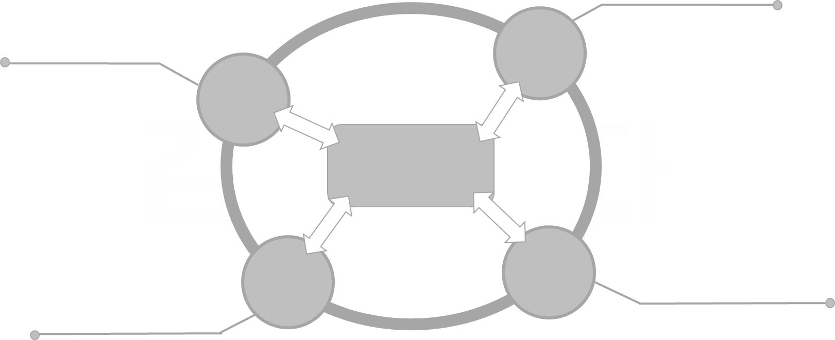
서비스 시나리오
2023-2 P-실무프로젝트
p19
사용자 앱
관리자 앱
제안서
설계서
완료보고서
모바일
문서
킥라니 구조대
교통사고 감지 센서
자동/수동 신고
GPS
카메라
AI
IoT
교통사고 감지 알고리즘

Slide 20
킥라니 구조대
Q&A
2023-2 P-실무프로젝트

Slide 21
킥라니 구조대
감사합니다
2023-2 P-실무프로젝트

